Slide 1
ATRIBUTOS PARA BLOQUES

Slide 2


Slide 3
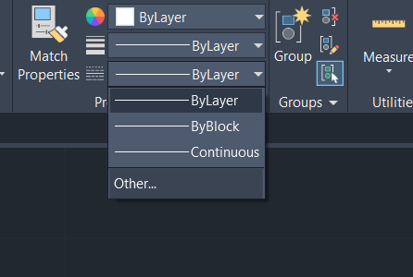


Slide 4
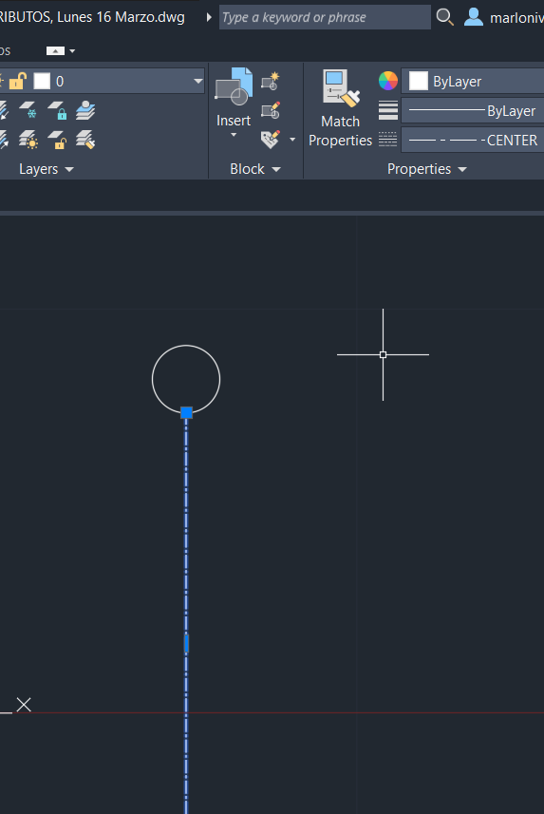






Slide 5
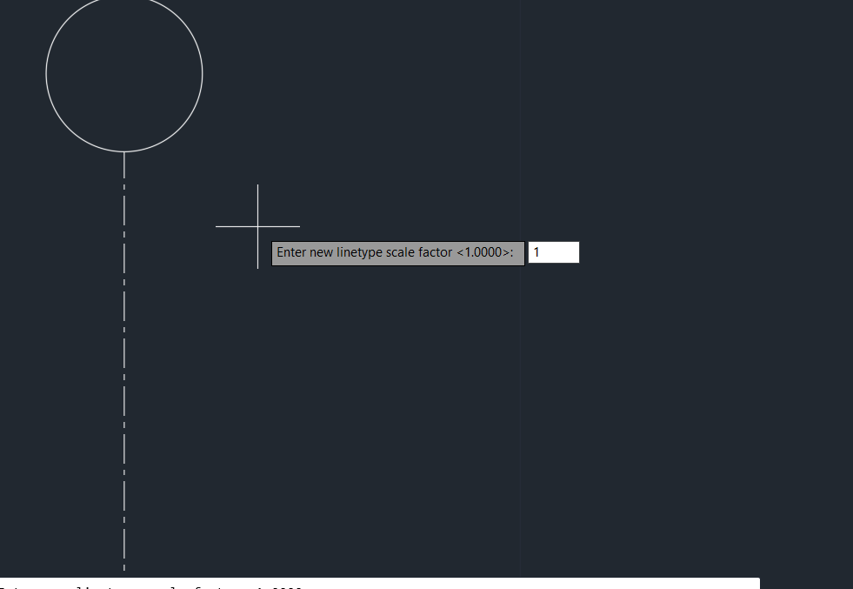

COMANDO LTS para escala

Slide 6
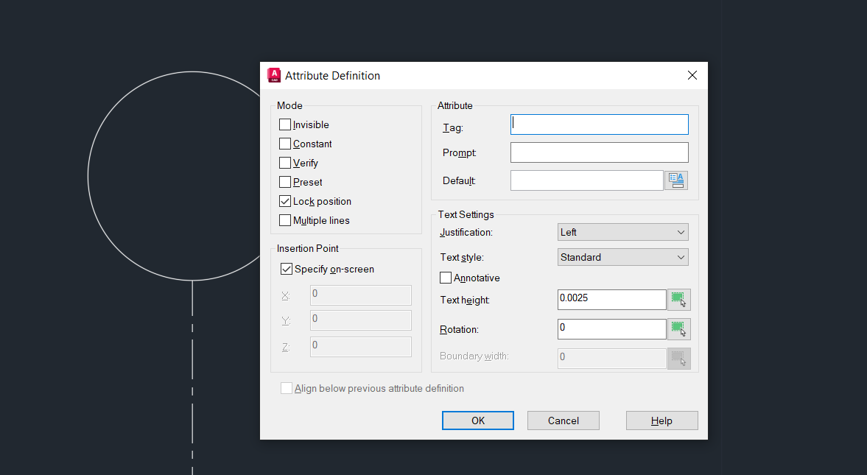
Ahora comando de atributo ATT

Slide 7
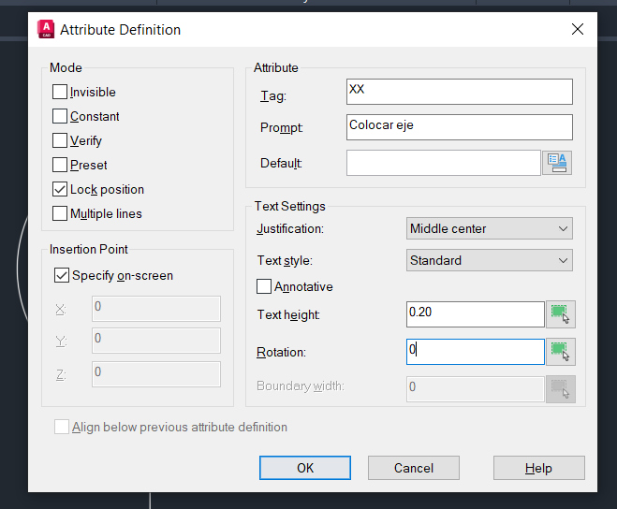









Slide 8
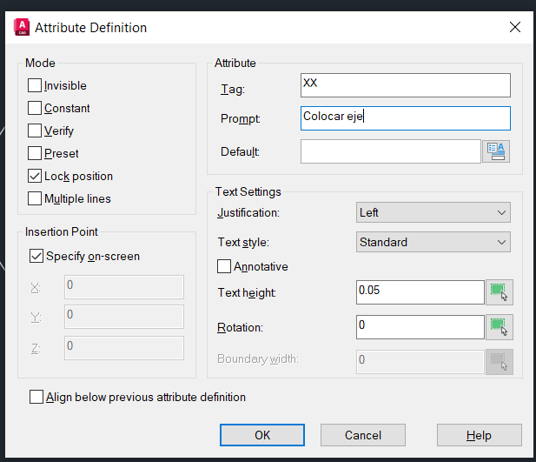

Depende el tamaño del circulo

Slide 9
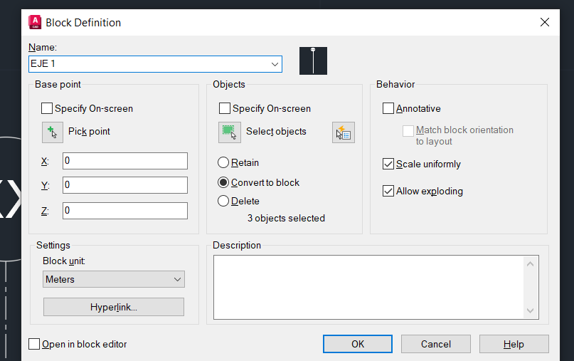
AHORA CREAMOS UN BLOQUE

Slide 10
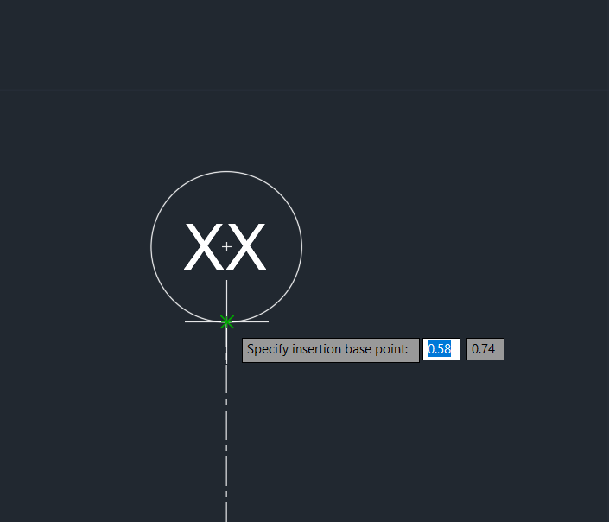



ACA EL PIK POINT

Slide 11
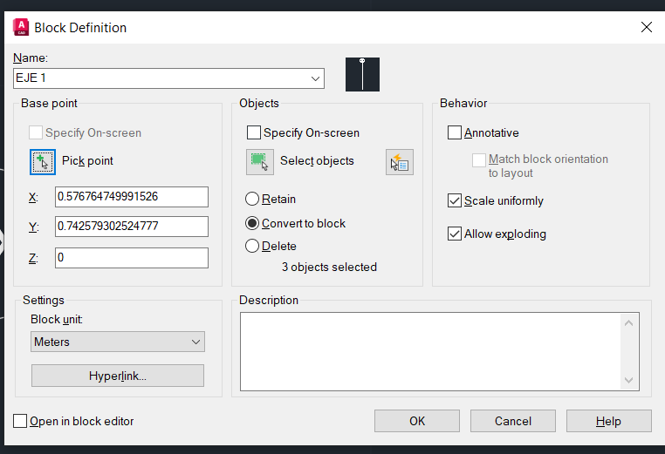
ASI QUEDA

Slide 12
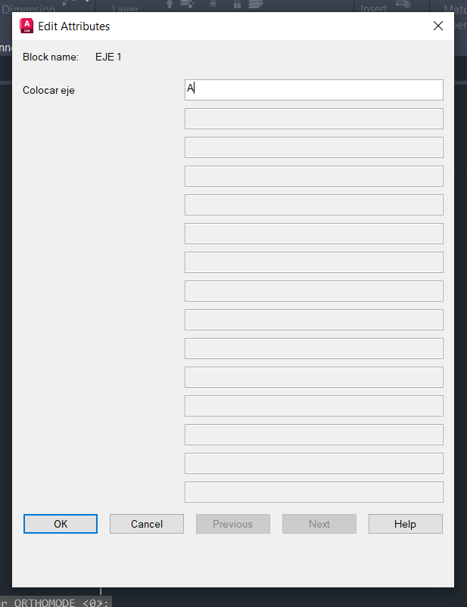
LO LLAMAMOS COMO EJE A, nada mas

Slide 13
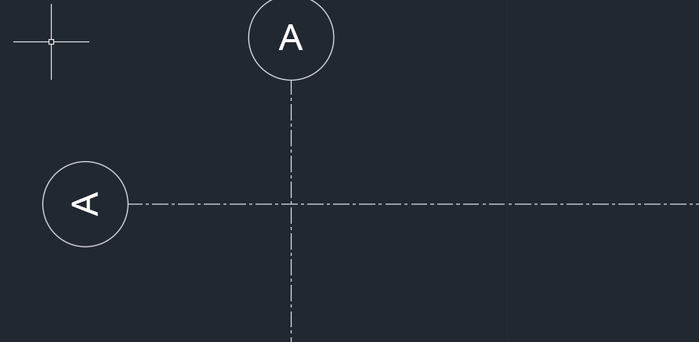
Ya lo rotamso

Slide 14
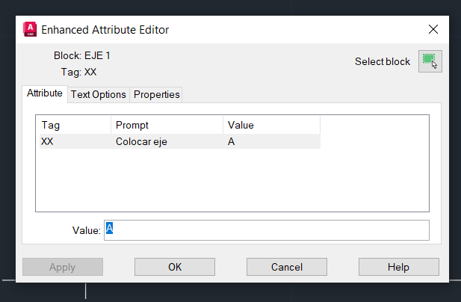
Al darle doble click aparece la propiedad del atributo no del editor

Slide 15
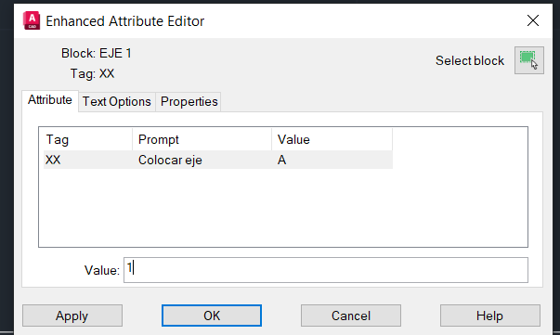

Se cambia el texto a 1

Slide 16
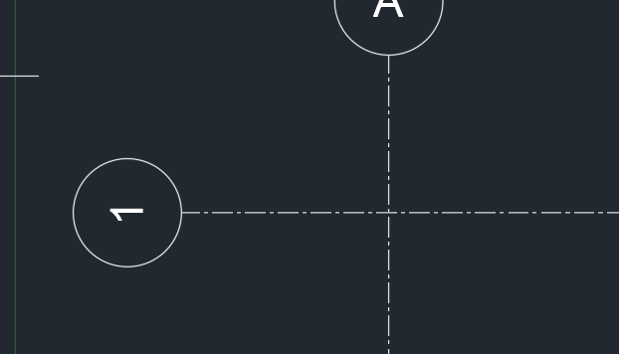
Ya cambia a 1

Slide 17
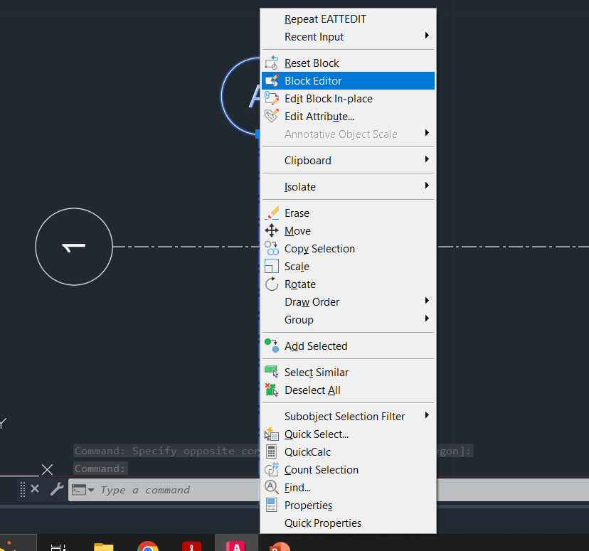
Click derecho

Slide 18
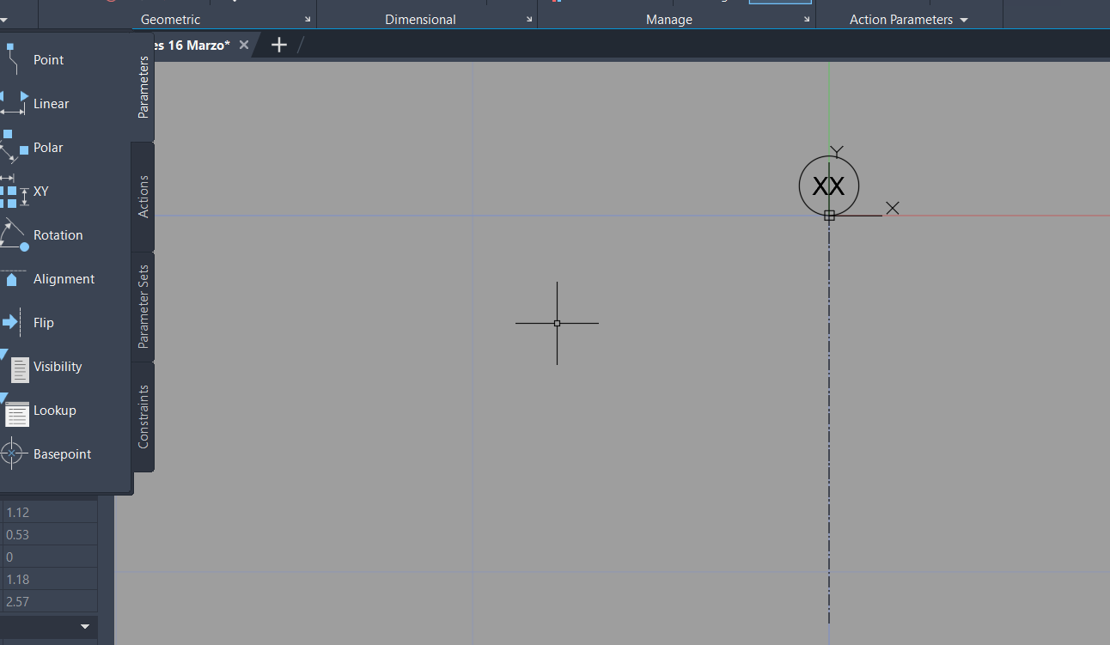
Esto aparece

Slide 19
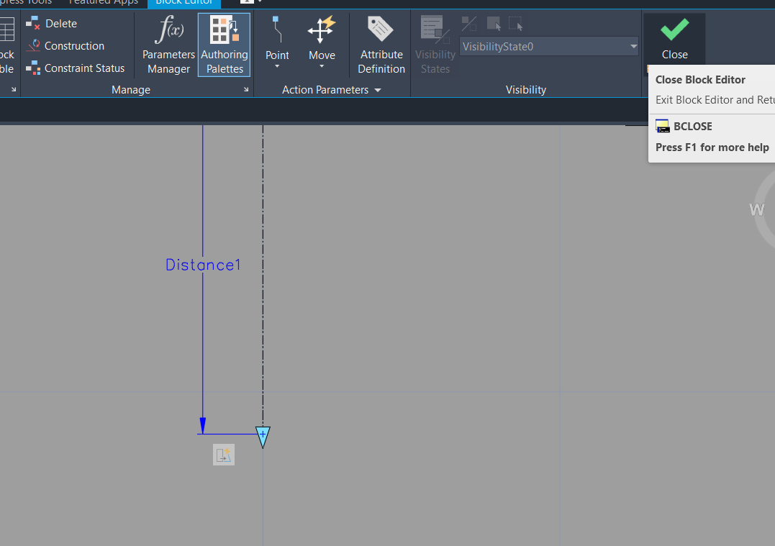
Ahora hacemos eso de strech para convertirlo a dinamico

Slide 20
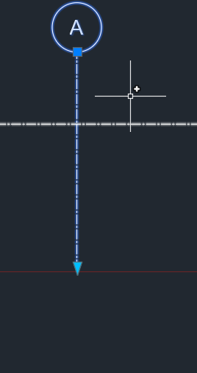
Ahora si ya se puede alargar

Slide 21
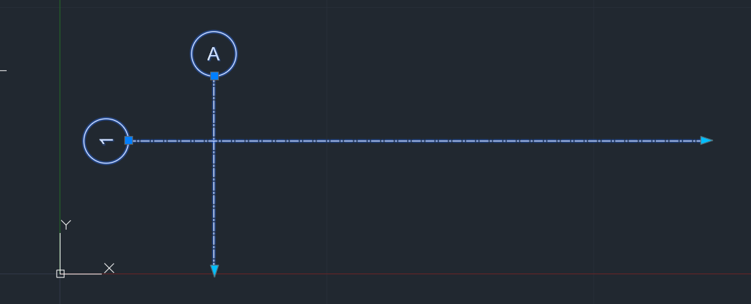
Ambos se pueden mover, por lo del bloq

Slide 22
AHOTA TITULOS

Slide 23
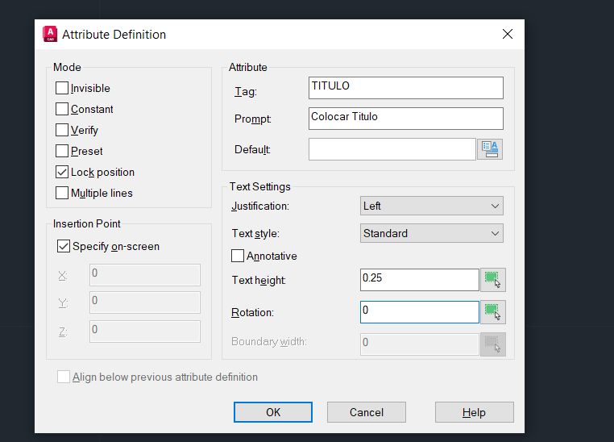
Hacer atributos primero ATT

Slide 24
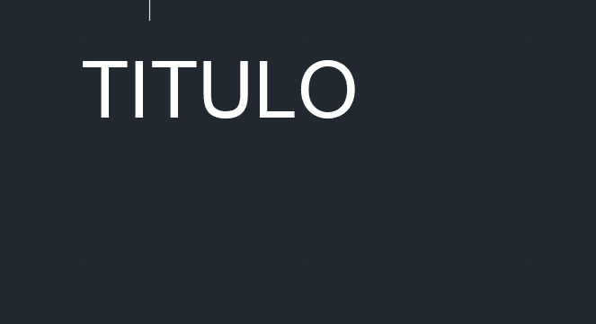
Definimos manualmente donde queremos el titulo

Slide 25
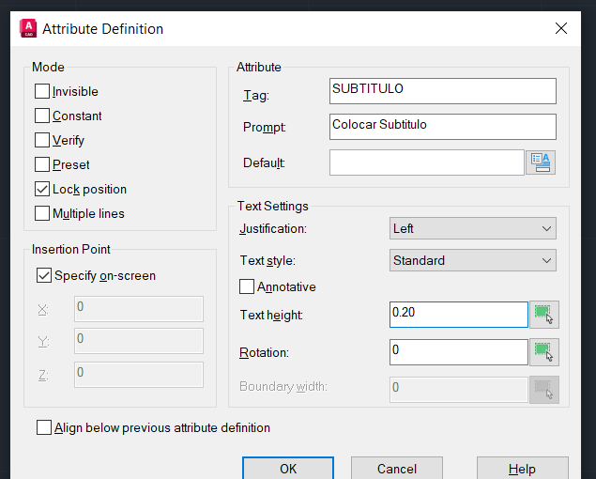

Ahora subtitulo, estos son los siguientes datos
Cambia el tamaño

Slide 26
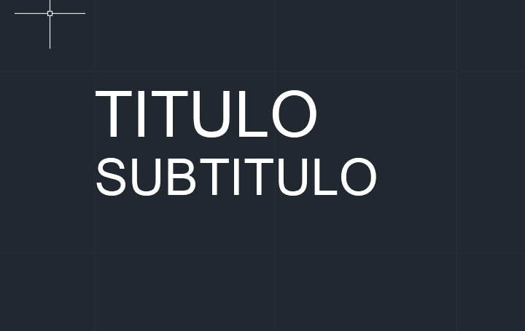
Asi queda

Slide 27
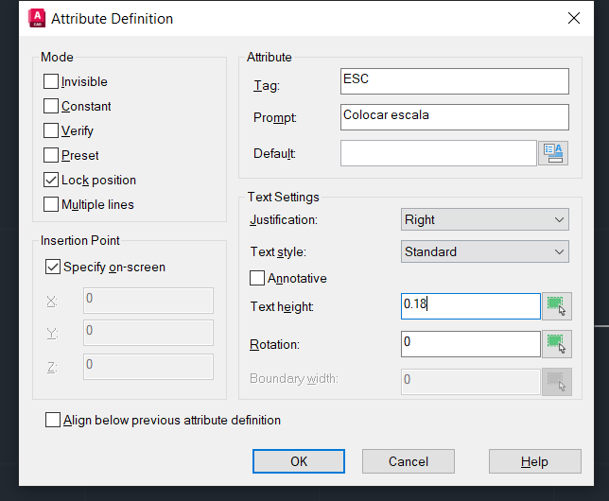
Otro atributo ESCALA, att primeto

Slide 28
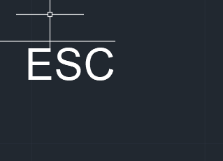
Acomodar en base al cursor

Slide 29
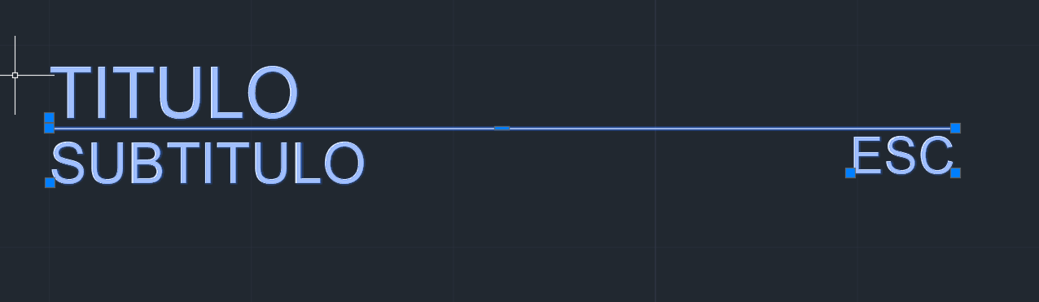
Ahora convertimos todo en bloque

Slide 30
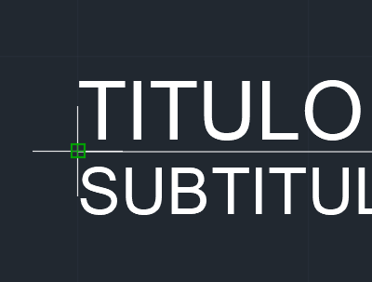
ACA EL PUTNO BASE

Slide 31
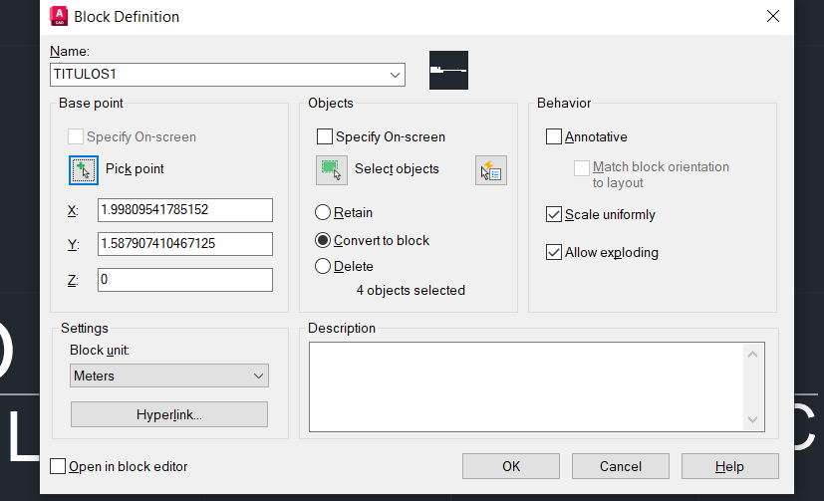


Slide 32
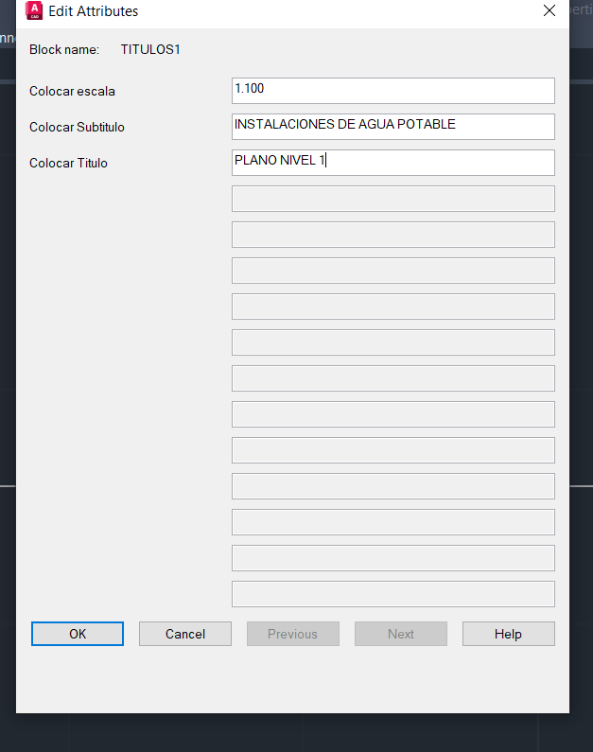




Slide 33
MULTILINEA

Slide 34
ATT – ATRIBUTOS/BLOQUES ML – MULTILINEA

